Slide 1






TIẾT 2
Bảng chia 3

Slide 2

3 x 4 = 12
12 : 3 = 4

Slide 3
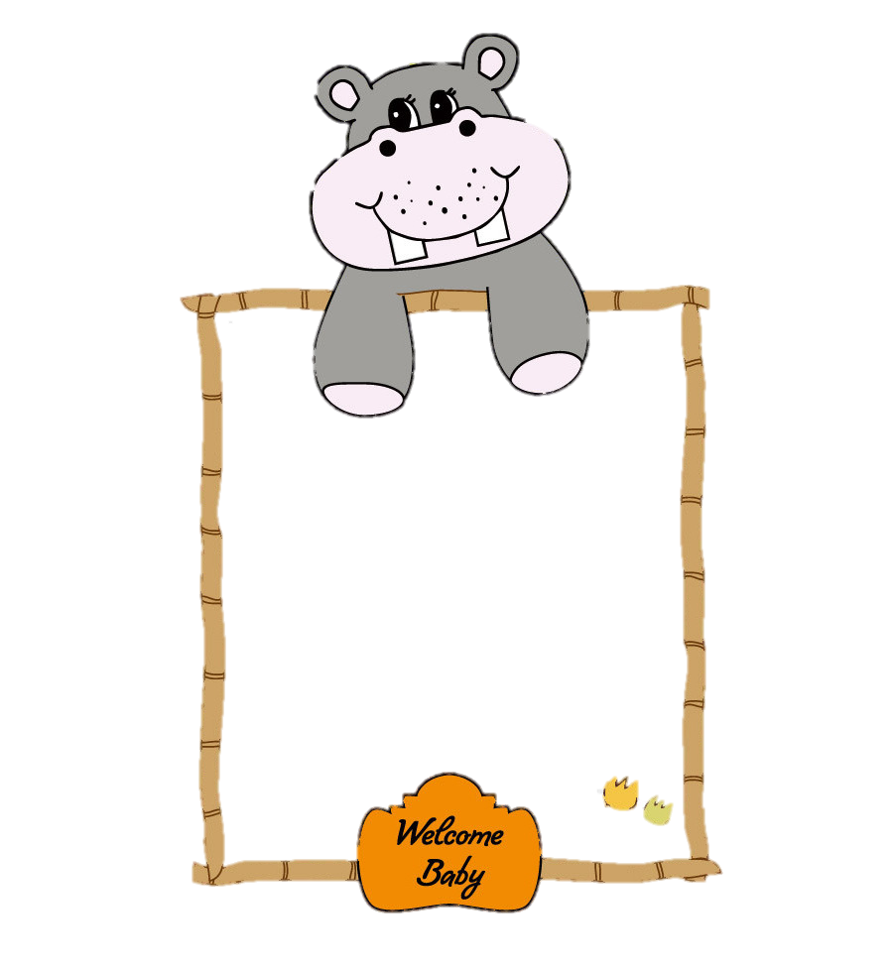

BẢNG NHÂN 3
3 X 1 = 3
3 X 2 = 6
3 X 3 = 9
3 X 4 = 12
3 X 5 = 15
3 X 6 = 18
3 X 7 = 21
3 X 8 = 24
3 X 9 = 27
3 X 10 = 30
BẢNG CHIA 3
3 : 3 = 1
6 : 3 = 2
9 : 3 = 3
12 : 3 = 4
15 : 3 = 5
18 : 3 = 6
21 : 3 = 7
24 : 3 = 8
27 : 3 = 9
30 : 3 = 10
Em dựa vào bảng nhân 3 để lập các phép tính chia 3.
?
?
?
?
?
?
Thảo luận nhóm đôi
?
?
?
?
?
?
?
?
?
?
?
?
?
?

Slide 4
3 : 3 = 1
Học thuộc bảng chia 3
6 : 3 = 2
9 : 3 = 3
12 : 3 = 4
15 : 3 = 5
18 : 3 = 6
21 : 3 = 7
24 : 3 = 8
27 : 3 = 9
30 : 3 = 10

Slide 5
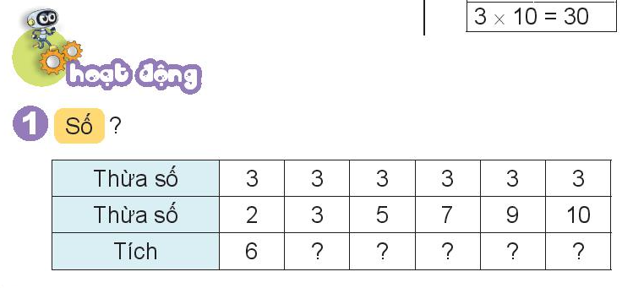
Để tìm thương ta lấy số bị chia chia cho số chia.
1
Số ?
Số bị chia | 6 | 12 | 15 | 21 | 24 | 30
Số chia | 3 | 3 | 3 | 3 | 3 | 3
Thương | 2 | ? | ? | ? | ? | ?

Slide 6
Để tìm thương ta lấy số bị chia chia cho số chia.
1
Số ?
Số bị chia | 6 | 12 | 15 | 21 | 24 | 30
Số chia | 3 | 3 | 3 | 3 | 3 | 3
Thương | 2 | 4 | 5 | 7 | 8 | 10

Slide 7
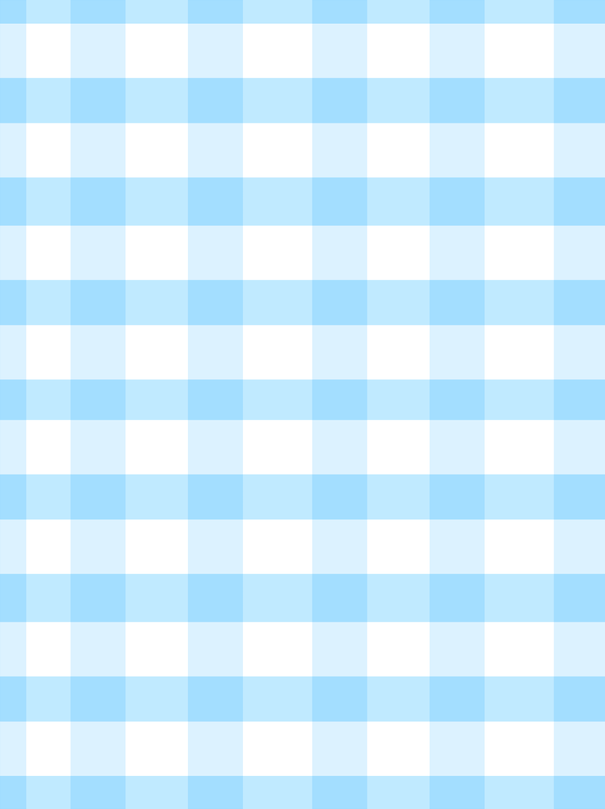
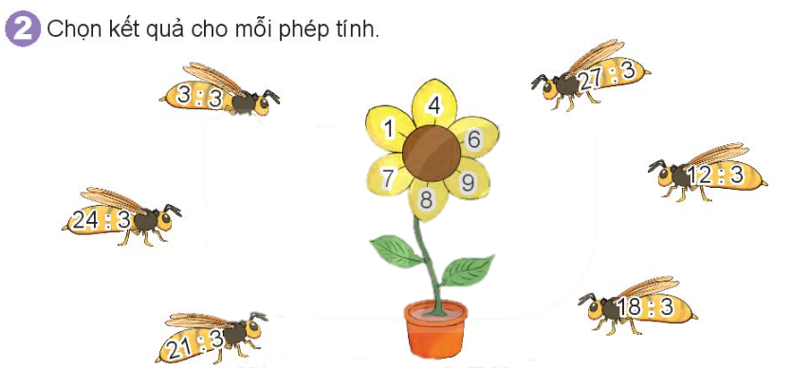
Bước 1: Tính nhẩm dựa vào bảng chia 3.
Bước 2: Nối kết quả tìm được với số tương ứng ghi trên mỗi cánh hoa.
2
Chọn kết quả cho mỗi phép tính

Slide 8
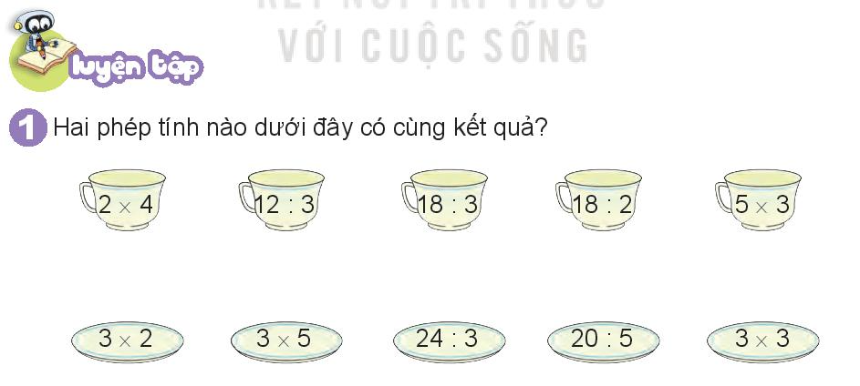
Bước 1: Tính nhẩm dựa vào bảng chia 3.
Bước 2: Nối hai phép tính có cùng kết quả.
1
Hai phép tính nào dưới đây có cùng kết quả
8
4
6
9
15
6
15
8
9
4

Slide 9
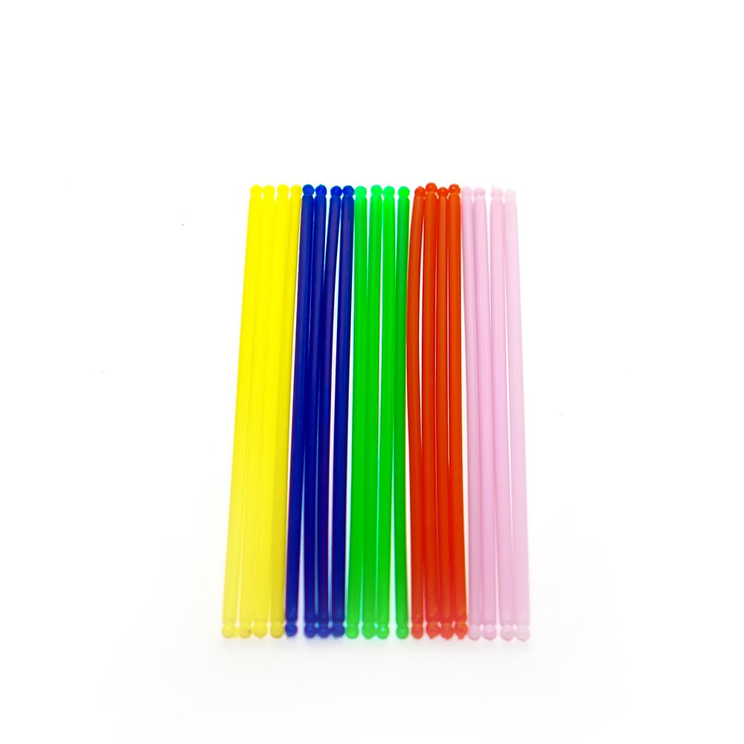
Số que tính ở mỗi bó = Số que tính của 3 bó : 3
2
Chia đều 30 que tính thành 3 bó. Hỏi mỗi bó có bao nhiêu que tính ?
Bài làm
Mỗi bó có số que tính là
30 : 3 = 10 (que tính)
Đáp số: 10 que tính

